Slide 1
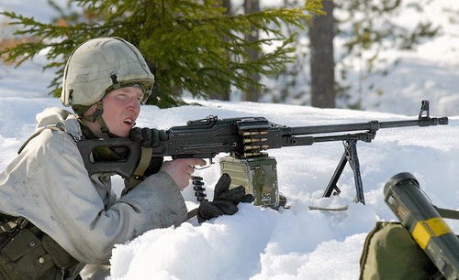
Огневая подготовка
Военный учебный центр при ФГБОУ ВО
«Забайкальский государственный университет»

Slide 2
Тема № 1.
Стрелковое оружие, гранатометы и учебные стрелковые приборы
Занятие 5.
Ручной противотанковый гранатомёт (РПГ-7В),
40 мм подствольный гранатомет (ГП-25).

Slide 3
Контрольный опрос
1 ВАРИАНТ: Назначение, боевые свойства и устройство СВД.
2 ВАРИАНТ: Назначение, боевые свойства и устройство ПМ.

Slide 4
Учебные вопросы
1. Назначение, боевые свойства и устройство ручного противотанкового гранатомёта (РПГ-7В) и выстрелов к нему. Работа частей и механизмов гранатомёта при заряжании и стрельбе. Разборка и сборка. Возможные задержки и неисправности, возникающие при стрельбе, и способы их устранения. Принадлежности.
2. Назначение, боевые свойства и общее устройство 40 мм подствольного гранатомета ГП-25,его неполная разборка и сборка. Работа частей и механизмов при заряжании и стрельбе. Возможные задержки и неисправности, возникающие при стрельбе и способы их устранения. Осмотр и подготовка подствольного гранатомета ГП-25 к стрельбе. Уход за подствольным гранатометом ГП-25, его хранение и сбережение. Требования безопасности при обращении с подствольным гранатометом ГП-25.

Slide 5
Литература:
1. Курс стрельб из стрелкового оружия, боевых машин и танков ВС РФ (КС СО БМ и Т – 2003) . М.- Воениздат, 2006 г.-44-87 с.
2. Наставление по стрелковому делу. Основы стрельбы из стрелкового оружия. М. : Воениздат, 1986. – 176 с.
3. Сборник нормативов по боевой подготовке Сухопутных войск. Книга 1. М. Воениздат, 1991. – 276 с.
Огневая подготовка / Учебное пособие. М.: Воениздат 1978 г. -336 с.5. Правила стрельбы из стрелкового оружия и боевых машин. М: Воениздат, 1992 г.5. Руководство по учебным стрелковым приборам и наглядным пособиям М: Воениздат, 1973 г.

Slide 6
Историческая справка
В начале 50-х годов в систему противотанковых средств ближнего боя Советской армии входил, наряду с другими средствами, ручной противотанковый гранатомет РПГ-2. В 1954 году НИИ-3 ГРАУ, проведя исследования по определению соответствия этой системы современным требованиям войск, выдал тактико-технические требования на разработку более совершенных ручных гранатометов.
Первым гранатометным комплексом, разработанным ГНПП «Базальт» и принятым на вооружение, был ручной противотанковый гранатомет РПГ-7 с выстрелом ПГ-7В. Разработка гранатомета происходила в 1958—1961 годах. Главный конструктор - В.К. Фирулин.
Комплекс был принят на вооружение 16 июня 1961 года и до сих пор находится на вооружении Российской армии.
Разработка к гранатомёту выстрелов с гранатами различного поражающего действия, усовершенствование прицельных приспособлений значительно расширили возможности гранатомета, сделали его многоцелевым.

Slide 7
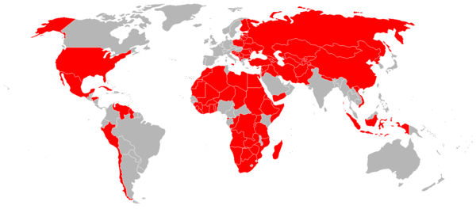
Использование РПГ-7 в других странах
Благодаря простоте конструкции, надежности и высоким боевым качествам, РПГ-7 был признан многими странами мира и принят ими на вооружение.
Более чем в 100 странах используется РПГ-7
А в таких странах как Болгария, Грузия, Египет, Иран, Китай, Румыния, Судан на военных предприятиях налажено производство его копий.
Также РПГ-7 используется незаконными вооружёнными формированиями и организованной преступностью практически во всех странах мира.

Slide 8
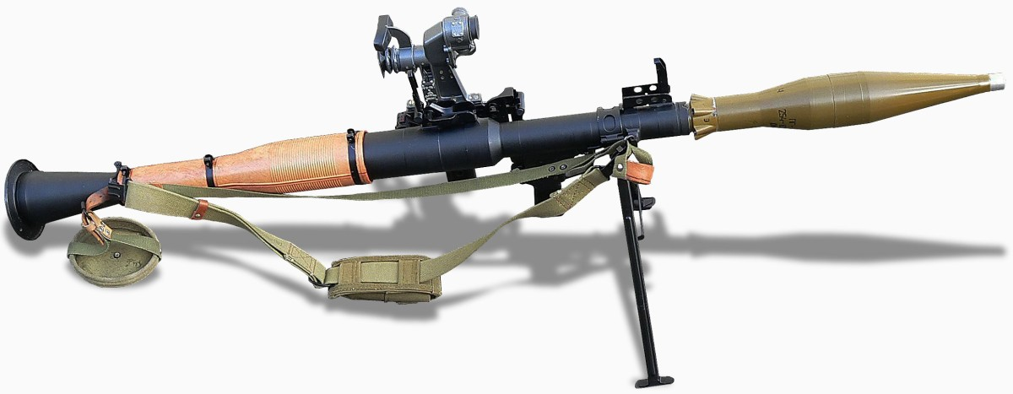
Вопрос 1. Назначение, боевые свойства и устройство ручного противотанкового гранатомёта (РПГ-7В) и выстрелов к нему. Работа частей и механизмов гранатомёта при заряжании и стрельбе. Разборка и сборка. Возможные задержки и неисправности, возникающие при стрельбе, и способы их устранения. Принадлежности.
Общий вид и предназначение РПГ-7
Ручной противотанковый гранатомет РПГ-7 предназначен для борьбы с танками, самоходными артиллерийскими установками и другими бронированными средствами противника. Кроме того, он может быть использован для уничтожения живой силы противника, находящейся в легких укрытиях, а также в сооружениях городского типа.

Slide 9
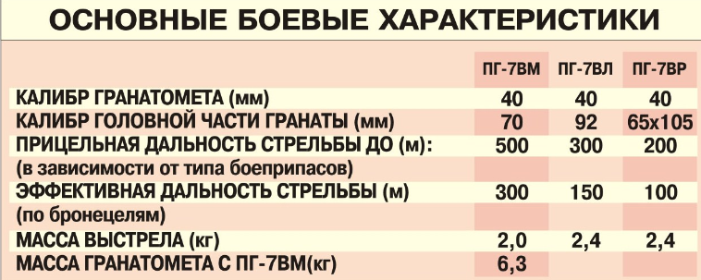
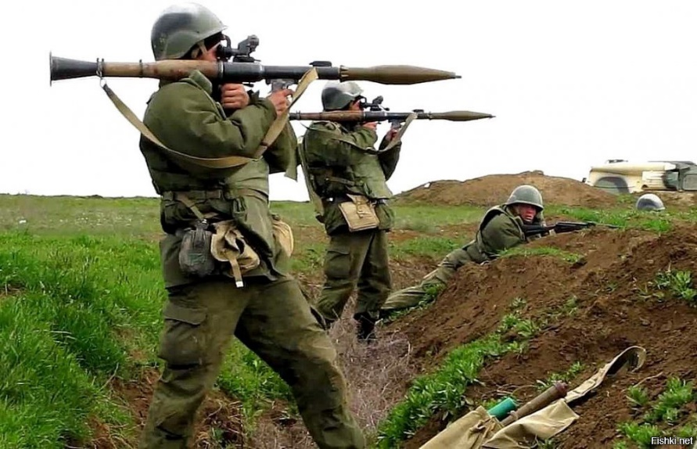
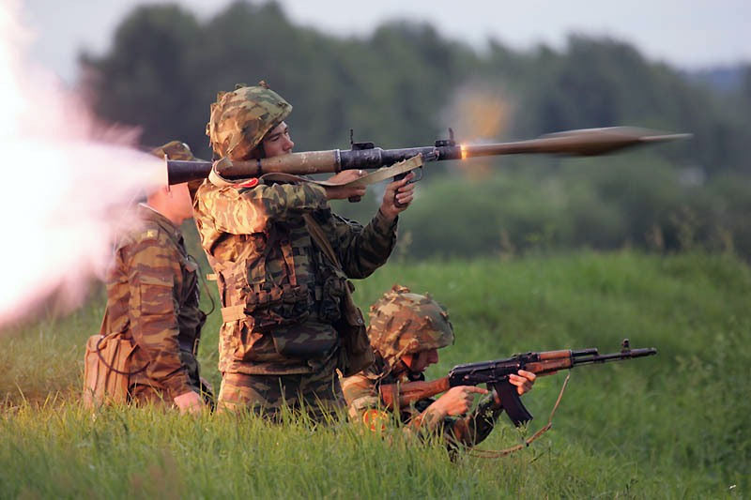
Боевые характеристики

Slide 10
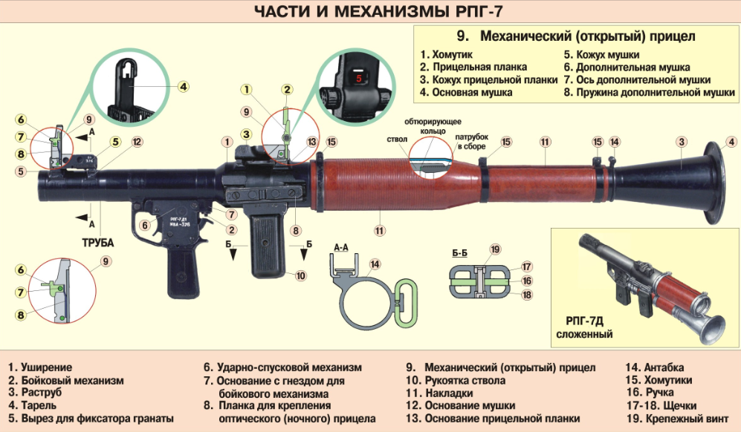
Устройство гранатомета
Гранатомет состоит из следующих основных частей и механизмов:
ствола с механическим (открытым) прицелом;
ударно-спускового механизма с предохранителем;
бойкового механизма;
оптического прицела.

Slide 11
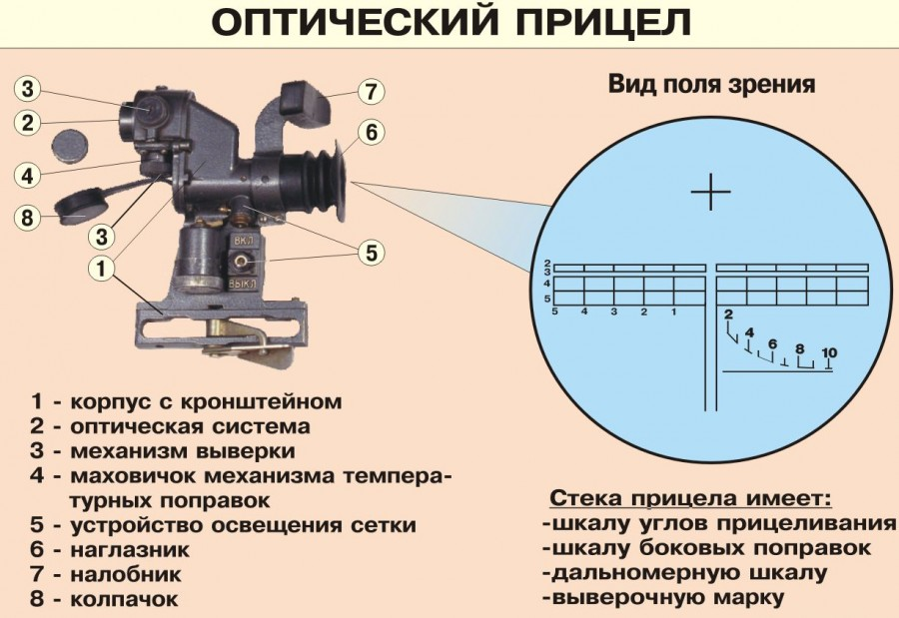
Назначение и устройство оптического прицела ПГО-7
ПГО-7 служит для наводки гранатомёта при стрельбе по целям, расположенным на различных дальностях.
Увеличение, крат | 2,7
Поле зрения, градусов | 13
Удаление выходного зрачка, мм | 27
Габариты, мм | 140 х 180 х 62
Масса, кг | 1,1
3
7
2
6
4
8
3
5
1

Slide 12


Назначение и устройство выстрелов к РПГ-7В
Стрельба из гранатомета производится выстрелами ПГ-7В и другими его модификациями с надкалиберной противотанковой гранатой кумулятивного действия, а также термобарическими и осколочными гранатами.
Граната обладает бронепробиваемостью, которая дает возможность вести эффективную борьбу со всеми типами современных танков и самоходно-артиллерийских установок противника.
ПГ-7В – кумулятивный, для поражения бронированных целей
ПГ-7ВЛ – кумулятивный, для поражения танков с
композитной броней

Slide 13
Выстрел к гранатомету
Выстрел к гранатомету состоит из противотанковой гранаты и порохового заряда.
Противотанковая граната состоит из следующих основных частей:
-головной части со взрывчатым веществом;
-взрывателя;
-реактивного двигателя;
-стабилизатора размещен-ного в пороховом заряде).

Slide 14

Назначение и устройство выстрелов к РПГ-7В
ПГ-7ВР – кумулятивный, для поражения бронетехники с динамической защитой
ТБГ-7В – с термобарической боевой частью (боеприпас объемного взрыва)
ОГ-7В – осколочный, для подавления живой силы, небронированной техники (1000 осколков, общая площадь поражения 150 кв.м.)

Slide 15
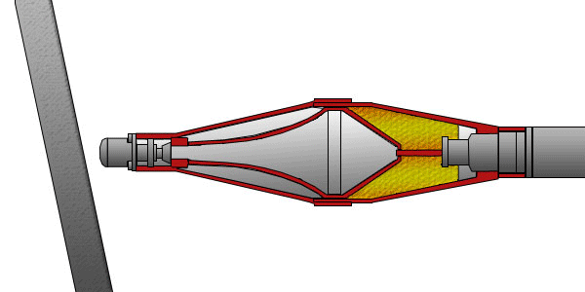
Принцип действия кумулятивной гранаты ПГ-7В
При встрече гранаты с преградой (целью) пьезоэлемент взрывателя вырабатывает электрический ток, под действием которого взрывается электродетонатор взрывателя, а затем разрывной заряд гранаты. При взрыве гранаты образуется кумулятивная (сосредоточенная, направленная) струя, которая пробивает броню (преграду), поражает живую силу, разрушает вооружение и оборудование, а также воспламеняет горючее.

Slide 16
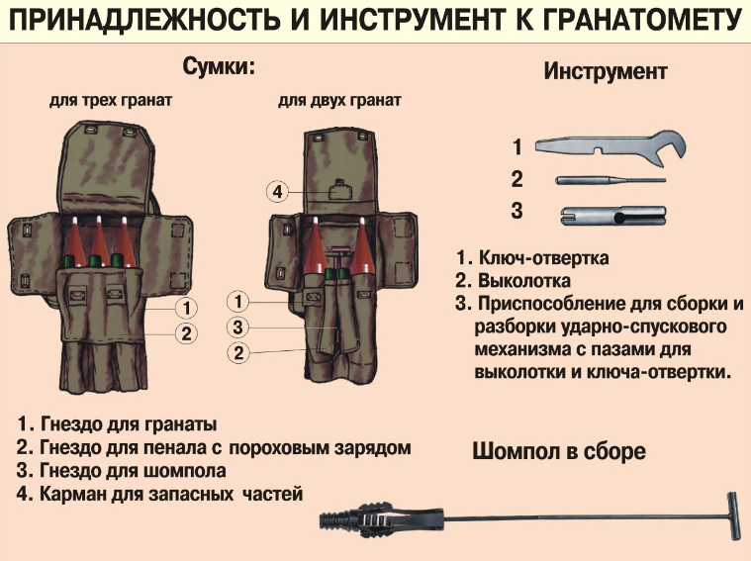
Принадлежности и инструменты к РПГ-7

Slide 17
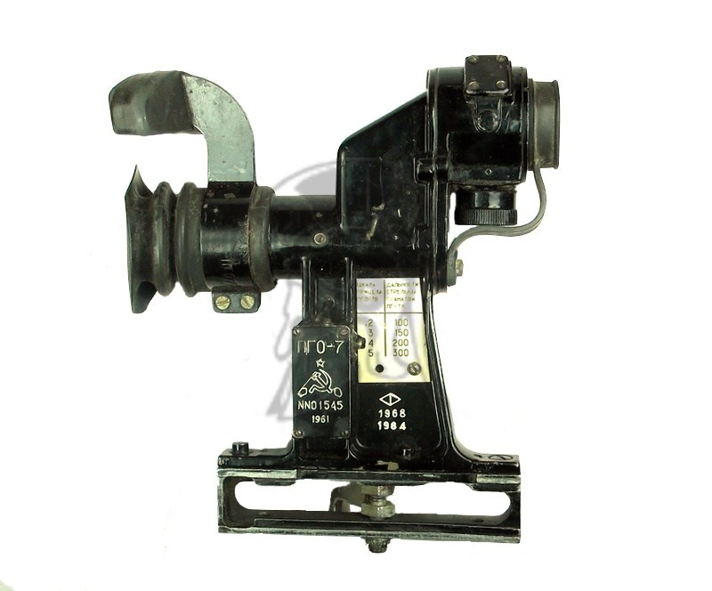
Оптический прицел ПГО-7
Оптический прицел ПГО-7 является основным прицелом ручного гранатомета РПГ-7. Он служит для наводки гранатомёта при стрельбе по целям, расположенные на различных дальностях.
Оптический прицел ПГО-7 состоит из
корпуса с кронштейном,
оптической системы,
механизма выверки прицела,
устройства освещения сетки при стрельбе в ночных условиях,
наглазника
налобника.

Slide 18
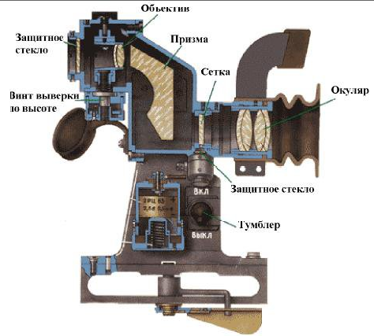
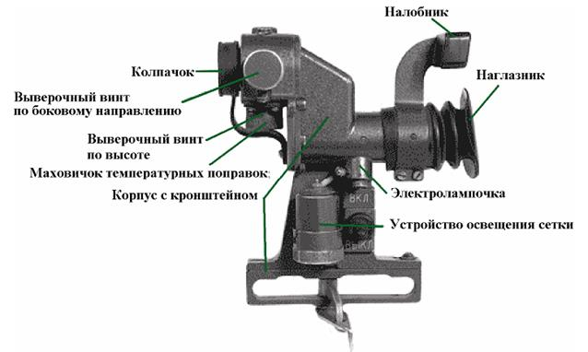
Устройство ПГО-7

Slide 19
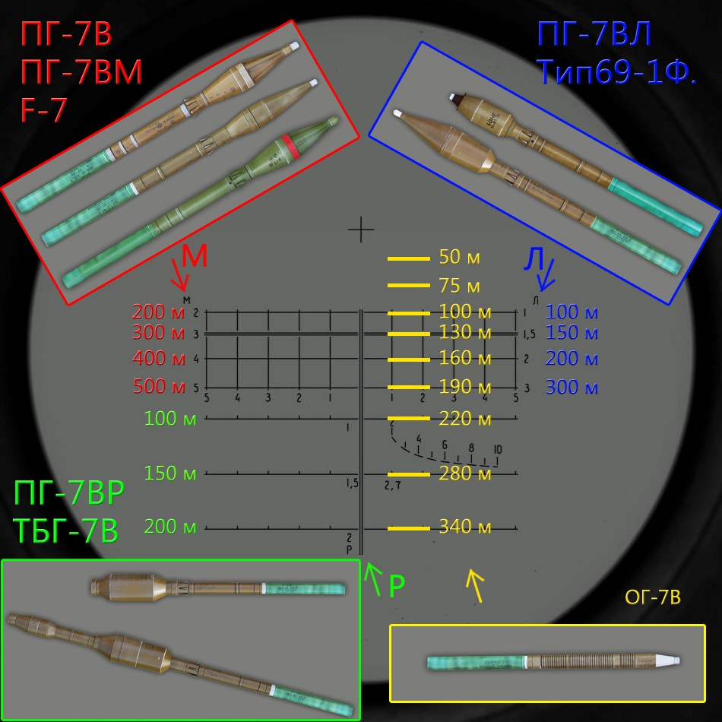
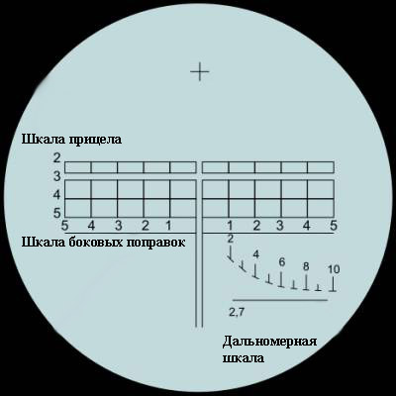
Сетка прицела ПГО-7
Сетка оптического прицела.

Slide 20
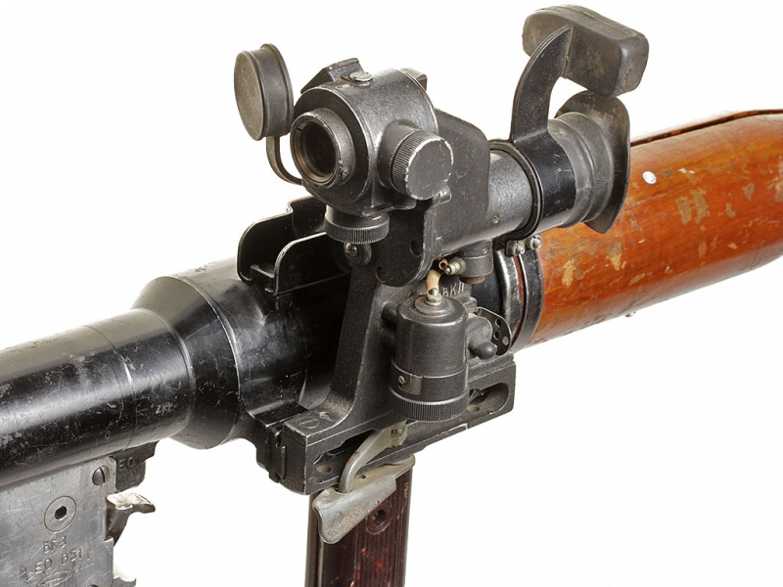
Подготовка прицела ПГО-7 к применению
Корпус служит для соединения всех частей прицела. Он имеет кронштейн для крепления прицела на гранатомете. На кронштейне имеется зажимной винт, ручка со стопором для поворота зажимного винта и защелка для крепления ручки на зажимном винте.
Чтобы установить прицел на гранатомете, необходимо:
ручку зажимного винта повернуть в сторону наглазника до упора стопора в кронштейн;
совместить посадочные места гранатомета и прицела и продвинуть прицел вперед до отказа;
повернуть ручку зажимного винта в сторону объектива до упора стопора в кронштейн.
Если прицел имеет качку или стопор не упирается в кронштейн при прочно закрепленном прицеле на гранатомете, необходимо:
сдвинуть защелку ключом-отверткой до совмещения отверстия защелки с зажимным винтом и снять ее;
переставить ручку на несколько зубцов на зажимном винте и добиться нормального закрепления прицела на гранатомете;
надеть защелку на зажимной винт и поставить так, чтобы ее выступ вошел в гнездо ручки.

Slide 21
Работа частей и механизмов РПГ-7 при стрельбе
При выстреле из грана­томета от удара бойка по капсюлю-воспламенителю гранаты воспламеняется по­роховой заряд. Газы, обра­зующиеся от сгорания поро­хового заряда, придают гра­нате вращательное движе­ние (с помощью турбинки) и выбрасывают ее из канала ствола со скоростью, при стрельбе выстрелом ПГ-7В—120м / сек, ПГ-7ВМ—140м / сек.
После вылета гранаты из канала ствола от­крываются перья стабилизатора, происходит взведение взрывателя и на расстоянии, обеспе­чивающем безопасность стреляющего (15-25 м), воспламе­няется пороховой заряд реактивного двигателя
При горении порохового заряда реактивного двигателя вследствие истечения пороховых газов через сопловые отверстия образуется реактивная сила и скорость полета гранаты увеличивается, достигая в конце полного сгорания заряда 300 м/с. В дальнейшем граната летит по инерции.

Slide 22
Обслуживание гранатомета
.
Гранатомет должен содержаться всегда в полной исправности и быть готовым к стрельбе. Это достигается своевременной и умелой чист­кой и смазкой, правильным хранением гранато­мета, бережным обращением с ним и своевре­менным устранением поломок и повреждений.
Чистка гранатомета, находящегося в под­разделении, производится:
- после стрельбы - немедленно по окончании стрельбы, тут же на стрельбище (в поле); чис­тятся и смазываются канал ствола и бойковый, механизм, затем производится чистка гранатоме­та по возвращении со стрельбы и в течение по­следующих 3 - 4 дней ежедневно;
- после занятий в поле без стрельбы - по возвращении с занятий;
- в боевой обстановке и на длительных уче­ниях - ежедневно в периоды затишья боя и во время перерывов в занятиях;
- если гранатомет стоит без применения - не менее одного раза в неделю.
После чистки гранатомет смазать. Смазку наносить только на хорошо очищенную и сухую поверхность металла немедленно после чистки, чтобы не допустить воздействия влаги на металл..

Slide 23
Разборка гранатомета
неполная—для чистки, смазки и осмотра пулемета;
полная—для чистки при сильном загрязнения гранатомета, после нахождения его под дождем или в снегу, при переходе на новую смазку, для осмотра в разобранном виде и при ремонте.
Снять чехлы сначала с казенной, а затем с дульной части гранатомета.
Разобрать ствол.
Отделить ударно-спусковой механизм.
Отделить бойковый механизм.
Отделить крышку корпуса ударно-спускового механизма.
Порядок неполной разборки РПГ-7

Slide 24
Условия выполнения НО-13,14
Разборку и сборку гранатомета производить на столе или чистой подстилке. Части и механизмы класть в порядке разборки, обращаться с ними осторожно, не класть одну часть на другую и не применять излишних усилий и резких ударов.
Обучение разборке и сборке на боевых гранатометах допускается лишь в исключительных случаях и с соблюдением особой осторожности в обращении с частями и механизмами.
Оружие на подстилке.
Обучаемый находится у оружия.
Норматив выполняется одним обучаемым.
Время отсчитывается от команды «К неполной разборке оружия приступить».
Время останавливается по докладу обучаемого «Готово»

Slide 25
Условия выполнения НО-13,14
Время выполнения норматива Н-О-13 «Неполная разборка оружия»:
 | РПГ-7
На оценку отлично: | 40 с.
На оценку хорошо: | 45 с.
На оценку удовлетворительно: | 55 с.
Время выполнения норматива Н-О-14 «Сборка оружия после неполной разборки»:
 | РПГ-7
На оценку отлично: | 55 с.
На оценку хорошо: | 1 мин.
На оценку удовлетворительно: | 1 мин. 10 с.

Slide 26
Возможные задержки при стрельбе
Задержка | Причины задержки | Способы устранения
Осечка | 1. Не полностью дослан выстрел в канал ствола гранатомета. 2. Неисправность капсюля-воспламенителя гранаты. 3. Износ или поломка бойка. 4. Неэнергичный удар бойка по капсюлю-воспламенителю вследствие загрязнения или застывания смазки ударно-спускового и бойкового механизмов. | Дослать выстрел до упора фиксатора в дно выреза на дульной части ствола гранатомета. Заменить гранату. Заменить боек запасным. Прочистить ударно-спусковой и бойковый механизмы. Сменить смазку.
Выстрел не входит в канал ствола. | Загрязнен ствол (остатки картонной гильзы, пороховой нагар). | Прочистить ствол.
Гранатомет РПГ-7Д не снимается с предохранителя. | Не полностью довернут патрубок относительно трубы и защелка (выступ рычага) не зашла за торец секторного выступа патрубка. | Довернуть патрубок до захода защелки; если патрубок туго довертывается, очистить от нагара и грязи места соединения трубы и патрубка.

Slide 27
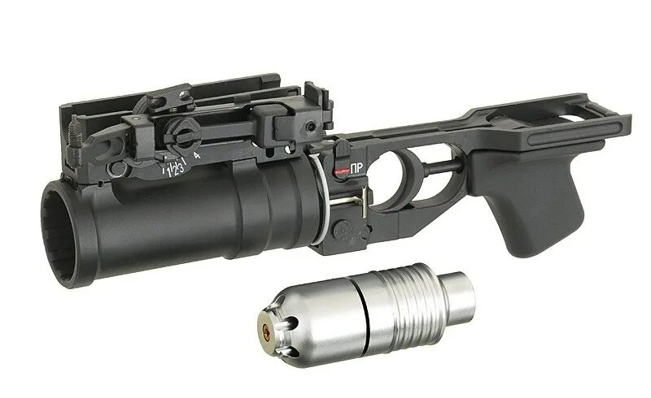
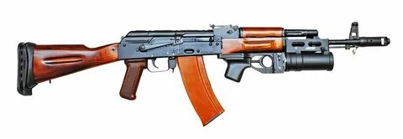
Вопрос 2. Назначение, боевые свойства и общее устройство 40 мм подствольного гранатомета ГП-25,его неполная разборка и сборка. Работа частей и механизмов при заряжании и стрельбе. Возможные задержки и неисправности, возникающие при стрельбе и способы их устранения. Осмотр и подготовка к стрельбе. Уход за ГП-25, его хранение и сбережение. Требования безопасности при обращении с ГП-25.
Общий вид и предназначение РПГ-7
40-мм подствольный гранатомет ГП-25 "Костер" предназначен для уничтожения открытой живой силы, а также живой силы, находящейся в открытых окопах, траншеях и на обратных скатах местности и является индивидуальным оружием солдата.
Гранатомет применяется в комплексе с 5,45-мм автоматом АК-74, АКС-74 (за исключением АК74У). При присоединенном гранатомете автоматчик в зависимости от поставленной задачи может вести огонь как из гранатомета, так и из автомата.

Slide 28
Историческая справка
Работы над созданием в Советском Союзе подствольного гранатомета для расширения боевых возможностей подразделений пехоты начались в начале 70-х годов прошлого века. В основу данных разработок был положен богатый опыт, полученный еще во второй половине 60-х годов при разработке экспериментальных подствольных гранатометов в рамках конструкторской темы «Искра». В 1978 году новый подствольный гранатомет был полностью готов и принят на вооружение под обозначением ГП-25. Гранатомет предназначался для установки на все существующие на тот момент автоматы Калашникова — АКМ, АКМС, АК-74 и АК-74С. В 1989 году на вооружение советской армии был принят усовершенствованный гранатомет ГП-30, основными отличиями которого были более простая конструкция и меньшая масса.
За работу над проектом, сложность которого на тот момент была действительно высокой, взялся коллектив ЦКИБ СОО из Тулы — города, в котором любовь и страсть к созданию надежного и добротного оружия передается от поколения к поколению. На тот момент времени Владимир Телеш, под руководством и контролем которого велись опытные работы.

Slide 29
Технико-тактические характеристики
Характеристика | ГП-25 | ГП-30
Калибр гранатомета, мм | 40
Длина нарезной части канала ствола, мм | 98 | 100
Число парезов | 12
Масса гранатомета без затыльника, кг | 1,5 | 1,53
Прицельная дальность стрельбы: максимальная, м минимальная при навесной траектории, м | 400 200 | 400 100
Длина гранатомета, мм | 323 | 280
Боевая скорострельность, выстр\мин. | 4-5 | 5-6
Носимый боекомплект, выстрелов | 10
Начальная скорость полета гранаты, м\с | 76
Масса выстрела, | 0,255
Дальность взведения взрывателя от дульного среза гранатомета, м | 10-40
Время самоликвидации гранаты, с | Не менее 14

Slide 30
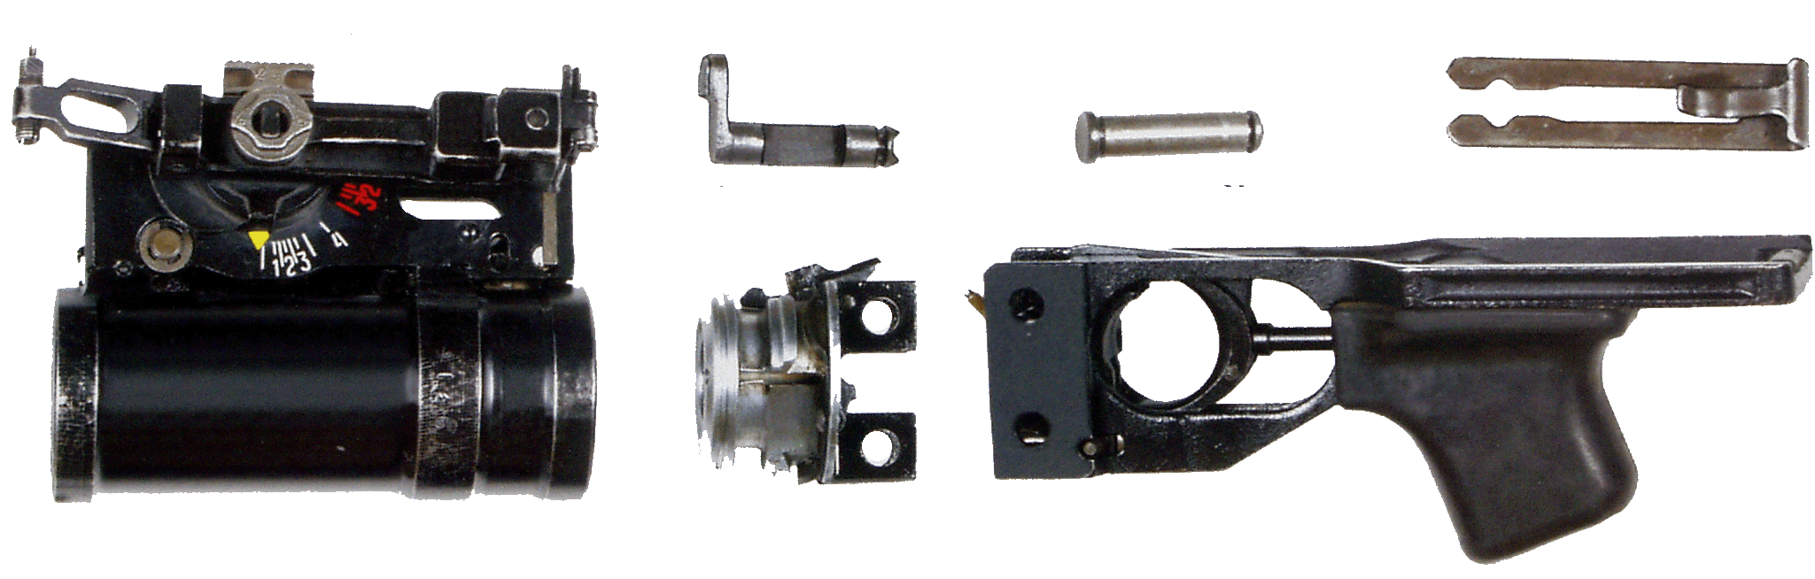
Основные части ГП-25, ГП-30
Ствол с кронштейном
и прицельным приспособлением
Переводчик
Чека
Ось корпуса
Казенник
Корпус ударно-спускового механизма с рукояткой

Slide 31
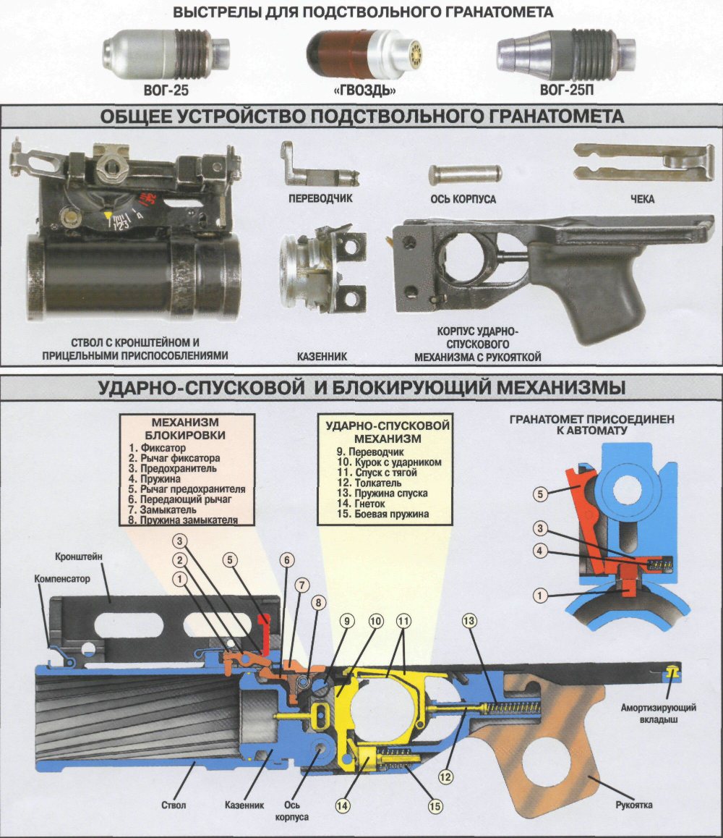
Ударно-спусковой механизм ГП-25, ГП-30

Slide 32
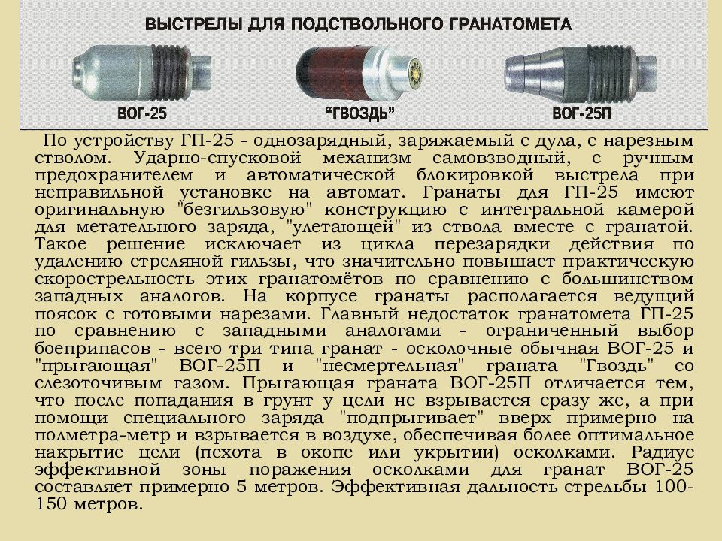
Выстрелы для ГП-25, ГП-30

Slide 33
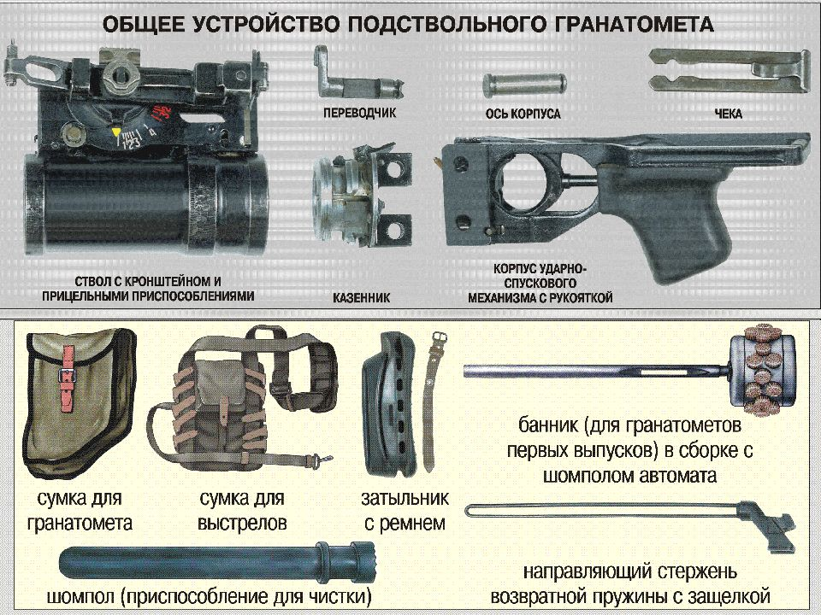
Принадлежности ГП-25, ГП-30

Slide 34
Приемы стрельбы из ГП-25
В походном положении гранатомет и затыльник носятся в сумке на поясном ремне на левом боку, в боевом положении гранатомет и затыльник при соединены к автомату. Перевод гранатомета из походного положения в боевое и из боевого в походное производится по команде командира отделения ("Присоединить гранатомет", "Отсоединить гранатомет").
Для перевода гранатомета из походного положения в боевое необходимо:
взять автомат в положение "на грудь";
расстегнуть сумку с гранатометом, придерживая левой рукой сумку, правой рукой вынуть из нее ствол с кронштейном и прицелом и переложить его в левую руку, затем вынуть из сумки правой рукой корпус ударноспускового механизма с казенником;
соединить ствол гранатомета с казенником и корпусом ударно-спускового механизма;
проверить положение переводчика (он должен стоять в положении ПР);
присоединить гранатомет к автомату, для чего, придерживая правой рукой автомат за пистолетную рукоятку или за шейку приклада, левой рукой приложить гранатомет кронштейном к стволу автомата снизу так, чтобы газовая камера автомата располагалась между передней и задней опорой кронштейна, и, прижимая гранатомет к стволу автомата, продвинуть его назад до упора выступов передней опоры кронштейна в газовую камеру автомата до щелчка защелки кронштейна;
продольной качкой проверить надежность фиксации гранатомета на автомате;
- из сумки извлечь затыльник и установить его на прикладе, закрепив ремнем;
- поставить большим пальцем левой руки целик в боевое положение и проверить, чтобы он был установлен на соответствующее деление;
- застегнуть сумку для гранатомета;
- взять автомат в прежнее положение.

Slide 35
Подготовка ГП-25 к стрельбы
Для подготовки гранатомета к стрельбе необходимо:
осмотреть гранатомет в собранном виде;
перевести гранатомет из походного положения в боевое;
проверить работу частей и механизмов гранатомета;
проверить прицел.

Slide 36
Осмор ГП-25
Осмотр гранатомета в собранном виде производить в следующем порядке:
- извлечь из сумки для гранатомета ствол с кронштейном, корпус ударно-спускового механизма с казенником и затыльник с ремнем, осмот­реть и убедиться в их исправности;
- проверить, нет ли на наружных поверхностях частей гранатомета ржавчины, грязи, вмятин, царапин, забоин и других повреждений, которые могут вызвать нарушение нормальной работы механизмов (на деталях гранатомета трещины, видимые невооруженным глазом, не допускаются);
- соединить ствол с казенником и корпусом ударно-спускового механизма и проверить надежность их соединения;
- проверить исправность сумок для переноски гранатомета и боекомплекта.

Slide 37
Проверка работы частей и механизмов ГП-25
Проверку работы частей и механизмов гранатомета производить в следующем порядке:
- присоединить гранатомет к автомату и про верить надежность его крепления продольным покачиванием гранатомета относительно автомата;
- вставить учебный выстрел в ствол гранатомета и проверить, нажимая на экстрактор, надежность фиксации выстрела в стволе, произвести эту операцию несколько раз;
- поставить переводчик в положение «ОГ»;
- несколько раз нажать на спуск до отказа, при этом курок должен энергично ударять по казеннику, о чем свидетельствует характерный щелчок;
- поставить поочередно переводчик в положение «ОГ» и «ПР» и убедиться, что он надежно фиксируется в этих положениях;
- извлечь учебный выстрел из ствола;
- снять гранатомет с автомата, поставить переводчик в положение «ОГ» и нажать на спуск, при этом курок не должен взводиться (курок блокирован);
- проверить состояние затыльника и надежность его фиксации при установке на приклад автомата.

Slide 38
Приемы стрельбы из ГП-25
Стрельба из подствольного гранатомета ведется, как правило, с чередованием со стрельбой из автомата, поэтому автоматчик, вооруженный автоматом с подствольным гранатометом, всегда должен быть готов к ведению огня как из гранатомета, так и из автомата.
Стрельба из гранатомета ведется прямой наводкой (настильной и навесной траекториями) и полупрямой наводкой (навесной траекторией). При прямой наводке прицеливание осуществляется непосредственно по цели или по точке в районе цели, при стрельбе полупрямой наводкой наведение гранатомета в цель по направлению производится по цели, а требуемый угол возвышения стволу гранатомета придается по отвесу.
В зависимости от боевой обстановки (полученной задачи, характера цели, дальности до нее, характера местности) автоматчик может вести стрельбу из гранатомета из различных положений:
- на дальность 100 м - лежа и лежа с упора;
- на дальность 100-150 м - с колена с плеча и стоя с плеча;
- на дальность 200-400 м - с колена из под руки, сидя из под руки и.
стоя из под руки;
- при полупрямой наводке - с колена или сидя при упоре приклада автомата в грунт.
В движении огонь из подствольного гранатомета ведется с короткой остановки.
При необходимости стрельбу из гранатомета можно вести из боевой машины с места, с короткой остановки через десантные люки.
Для ведения огня автоматчик принимает удобное положение, соблюдая меры безопасности.

Slide 39
Приемы стрельбы из ГП-25
В боевых условиях огневую позицию (место для стрельбы) автоматчик занимает и оборудует по команде командира отделения или самостоятельно.
Огневая позиция должна обеспечивать ведение огня как из гранатомета, так и из автомата. При выборе огневой позиции проверить, чтобы в направлении стрельбы не было близко расположенных местных предметов (деревьев, кустарника, стеблей растений), за которые могла бы задеть гра­ната при полете, так как высокочувствительный головной взрыватель гранаты срабатывает при встрече с любой преградой.
В зависимости от обстановки огневая позиция для стрельбы из гранатомета, как и место для стрельбы из автомата, выбирается в траншее, окопе, воронке от снаряда, канаве, за камнем, пнем и т. д. В населенном пункте огневая позиция может быть выбрана в окне здания, на чердаке, в фундаменте строения.
Не следует выбирать огневую позицию вблизи выделяющихся отдельных предметов, а также на гребнях возвышенностей.
При заблаговременной подготовке огневой позиции необходимо проверить возможность ведения огня в заданном секторе или направлении как из гранатомета, так и из автомата, для чего гранатомет и автомат последовательно наводятся в различные точки местности, где возможно появление противника. Для удобства ведения огня необходимо подготовить упор под ствол гранатомета. Жесткий упор для смягчения перекрыть дерном, свернутой плащ-палаткой, рюкзак и т. п.

Slide 40
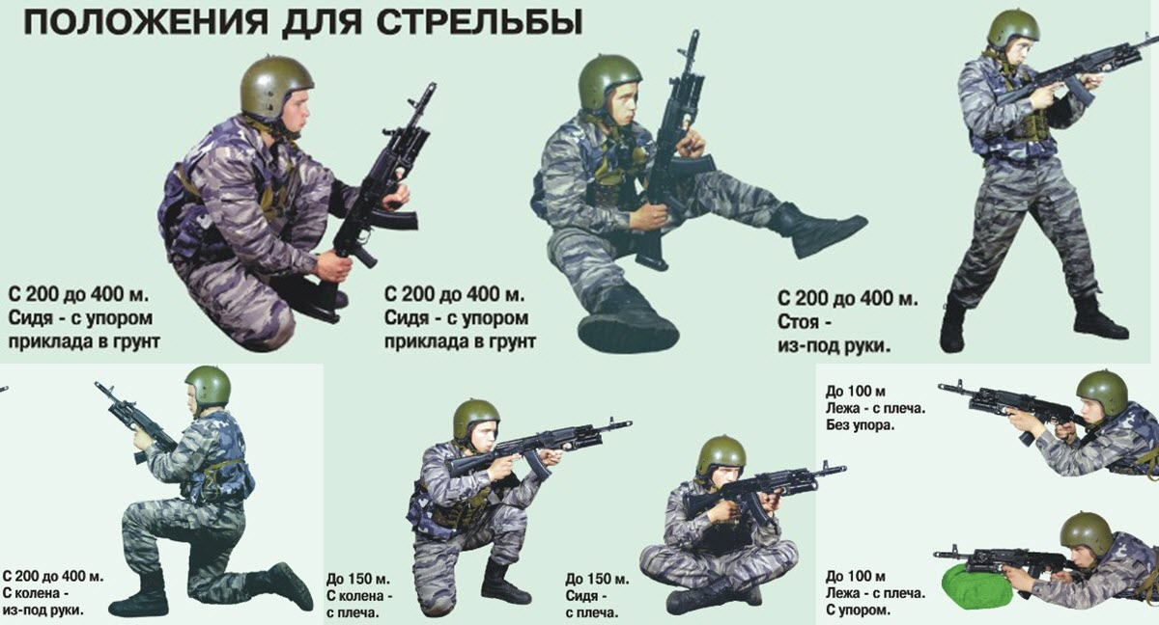

Slide 41
ПОРЯДОК НЕПОЛНОЙ РАЗБОРКИ
1. Отделить ствол: взяться левой рукой за ствол гранатомета, нажать большим пальцем правой руки на замыкатель, повернуть ствол вокруг своей оси в любую сторону на 60 градусов.
2. Отделить чеку: пальцами руки оттянуть её вверх.
3. Извлечь ось корпуса.
4. Отделить переводчик, для удобства поставить его в положение ПР.
5. Отделить казенник.
Сборка производится в обратном порядке.

Slide 42
Задержки, их причины и способы устранения
№ п/п | Задержка | Наиболее вероятная причина | Способ устранения
1 | Осечка | Выстрел не полностью дослан в канат ствола | Дослать выстрел до упора в казенник (должен быть слышен щелчок фиксатора). Повторно нажать на спуск
 |  | Ударник загрязнен | Прочистить ударник
2 | Тугое вхождение выстрела в канал ствола гранатомета | Канал ствола гранатомета или выстрел загрязнен | Протереть канал ствола и выстрел
 |  | Деформация выстрела | Заменить выстрел
3 | Тугое извлечение выстрела из канала ствола | Деформация выстрела | Извлечь выстрел, ударяя по экстрактору рукояткой штыка-ножа автомата. Заменить выстрел

Slide 43
УХОД ЗА ГРАНАТОМЕТОМ, ЕГО ХРАНЕНИЕ И СБЕРЕЖЕНИЕ
Гранатомет должен содержаться всегда в полной исправности и быть готовым к стрельбе. Это достигается систематическим проведением технического обслуживания и проведением осмотров и проверок состояния гранатомета должностными лицами в сроки, установленные Уставом внутренней службы Вооруженных Сил СССР.
К проведению технического обслуживания гранатомета допускаются лица, знающие устройство и правила эксплуатации гранатомета и указания по мерам безопасности.
Для гранатометов, находящихся в эксплуатации, установлены следующие виды технического обслуживания:
— контрольный осмотр; текущее обслуживание;
— техническое обслуживание № 1;
— техническое обслуживание № 2.
Контрольный осмотр проводится автоматчиком перед стрельбой, занятиями в поле без стрельбы и после возвращения с занятий.
Текущее обслуживание проводится автоматчиком после стрельбы, а также в предусмотренные распорядком дня часы ухода за техникой и в парково-хозяйственный день, но не реже одного раза в неделю.
Техническое обслуживание № 1 проводится автоматчиком совместно со специалистами оружейной мастерской части при поступлении гранатомета в подразделение и после учений, но не реже одного раза в два-три месяца.
Техническое обслуживание № 2 проводится в оружейной мастерской части с участием автоматчика один раз в два года.
Обнаруженные при обслуживании и осмотрах неисправности гранатометов должны устраняться немедленно. Если неисправность нельзя устранить в подразделении, то гранатомет направляется в ремонтную мастерскую.

Slide 44
Требования безопасности при обращении с гранатометом ГП-25
При обращении с гранатометом ГП-5 должны строго соблюдаться следующие меры безопасности:
во всех случаях, когда из гранатомета не ведется стрельба, гранатомет должен стоять на предохранителе (переводчик в положении ПР), снимать гранатомет с предохранителя только перед стрельбой;
- нельзя пользоваться неисправными гранатометами;
- при подготовке гранатомета к стрельбе необходимо оберегать ствол от попадания в него воды, песка, грязи и других посторонних предметов;
- нельзя заряжать гранатомет при наличии в стволе посторонних предметов;
- нельзя проводить с заряженным гранатометом никаких работ, не связанных с производством выстрела;
- перед устранением возникших при стрельбе задержек гранатомет предварительно разрядить;
- разряжать гранатомет только после постановки его на предохранитель;
- при разряжении ствол гранатомета направлять в сторону целей.

Slide 45
Требования безопасности при обращении с гранатометом ГП-25
Категорически запрещается:
- стрельба из гранатомета, если на автомат не поставлены находящи­еся в комплекте гранатомета направляющий стержень возвратной пружины с защелкой и затыльник с ремнем;
- стрельба из гранатомета при углах возвышения более 80 град;
- стрельба из гранатомета при сложенном прикладе автоматов АКС-74 и АКМС;
- стрельба из гранатомета с присоединенным к автомату штыком (для автоматов АК74 и АКС74).
При стрельбе из гранатомета необходимо помнить, что взрыватель гранаты взводится на расстоянии от 10 до 40 м от дульного среза ствола гранатомета, поэтому на этом расстоянии не должно быть препятствий, при встрече с которыми может сработать взрыватель.

Slide 46
Требования безопасности при обращении с гранатометом ГП-25
При обращении с выстрелами ВОГ-25 запрещается:
- подвергать выстрелы механическим воздействиям;
- производить какую-либо разборку или исправление выстрелов и их
элементов;
- иметь на рабочих местах или вблизи них открытые источники огня и легковоспламеняющиеся вещества, электрические оголенные провода, открытые розетки, контакты и т.п.;
- использовать для стрельбы выстрелы, имеющие зеленый налет или вмятины на капсюле КВМ-З, трещины или вмятины на взрывателе, корпусе, дне и обтекателе гранаты, а также имеющие проколы кольца из фольги, установленного внутри втулки метательного заряда;
- использовать для стрельбы выстрелы, упавшие с высоты более 3 м.
Эти выстрелы должны уничтожаться подрывом. Категорически запрещается трогать неразорвавшиеся после стрельбы гранаты. Указанные гранаты подлежат уничтожению на месте их падении с соблюдением соответствующих мер предосторожности.
При стрельбе в зимних условиях и наличии глубокого снежного покрова, не позволяющего определить место падения неразорвавшихся гранат, разрешается их не разыскивать, а подорвать сразу же после стаива­ния снега. В этих случаях сразу после окончания стрельбы установить сплошное ограждение вокруг мест падения гранат и выставить таблички с надписями, запрещающими движение в огражденной зоне.
В случае осечки повторно нажать на спуск, при повторной осечке, выждав 1 мин, извлечь выстрел из ствола и осмотреть его; при обнаружении каких-либо повреждений капсюля выстрел для стрельбы не использовать, а сдать на склад, такой выстрел подлежит уничтожению.

Slide 47
Задание на самостоятельную подготовку
Изучить материал данного занятия.
Доработать конспекты лекций, используя перечень основных руководящих документов.
Подготовиться к опросу.

